Slide 1
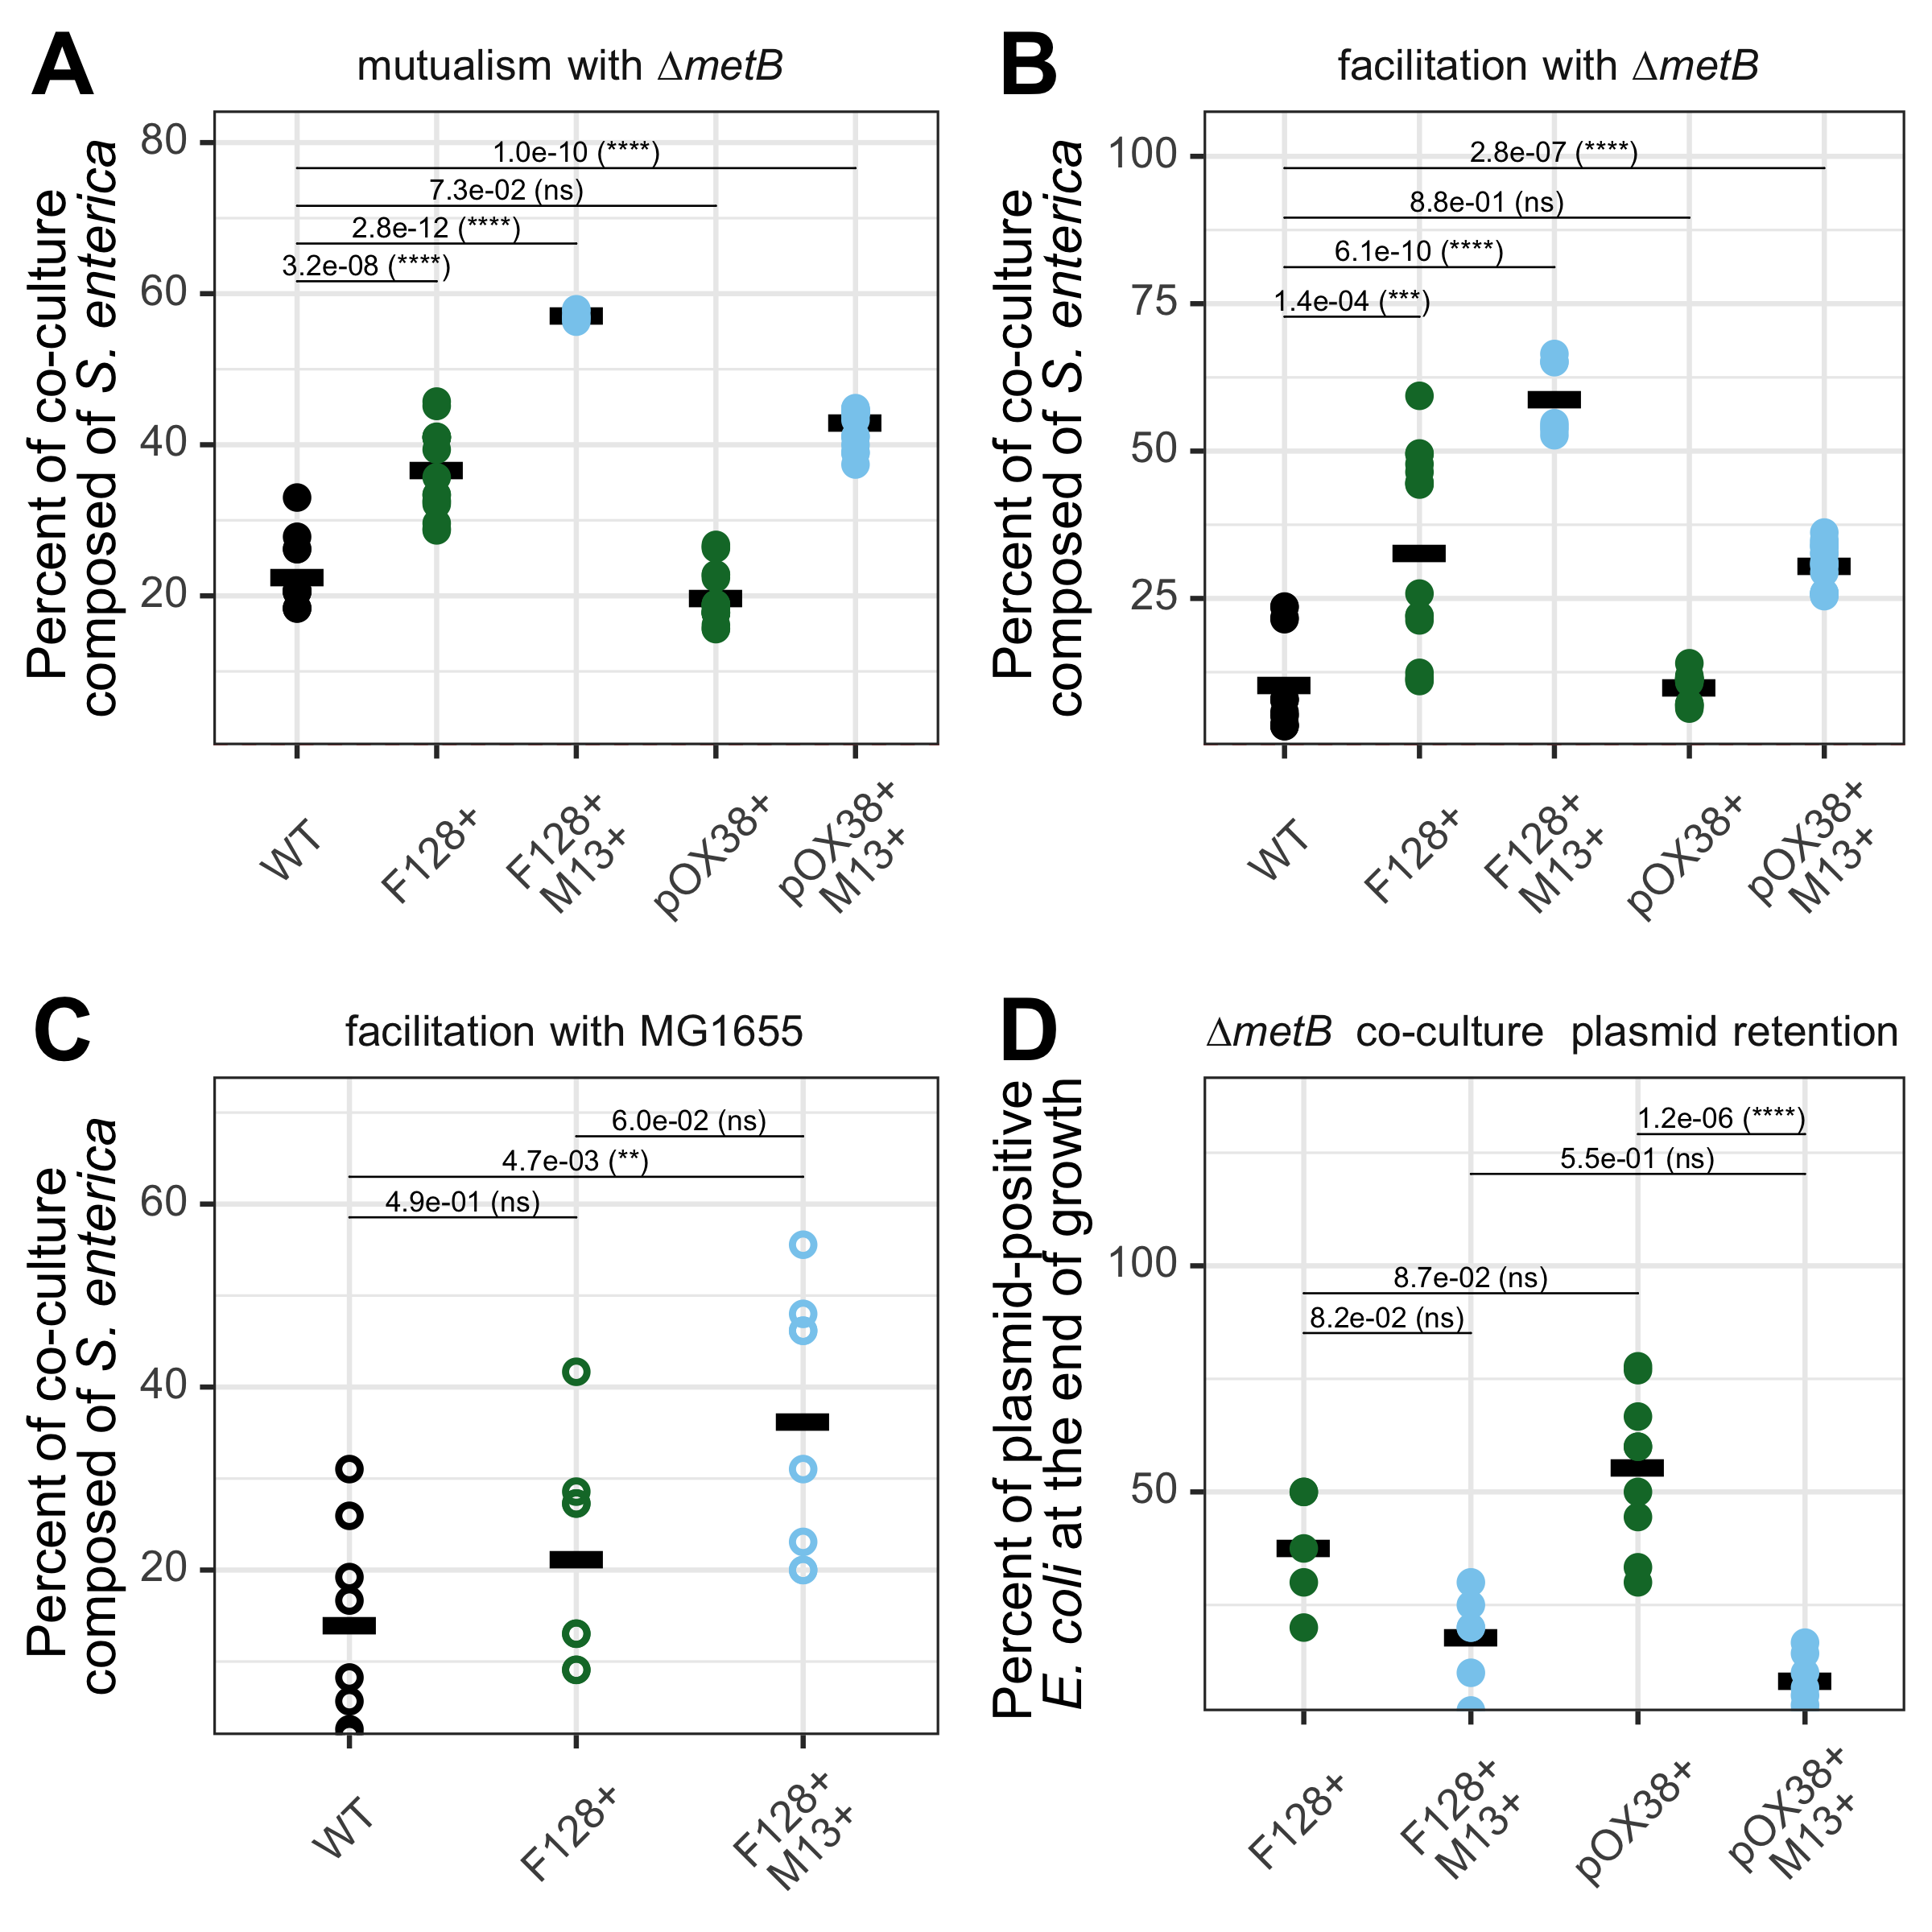
E
S
E
S
E
S
E
S

